Slide 1
DreamCity

Slide 2

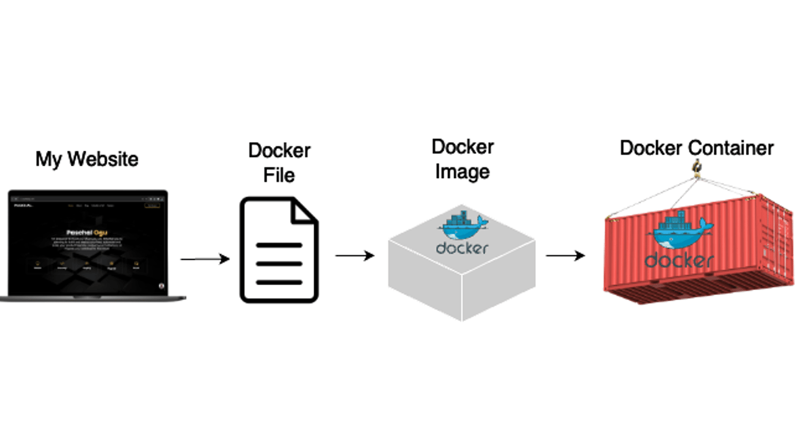
DOCKER
Obiettivo: Docker per il lato server
Docker è una piattaforma che permette agli sviluppatori di creare e gestire applicazioni in ambienti isolati chiamati CONTAINER.

Slide 3
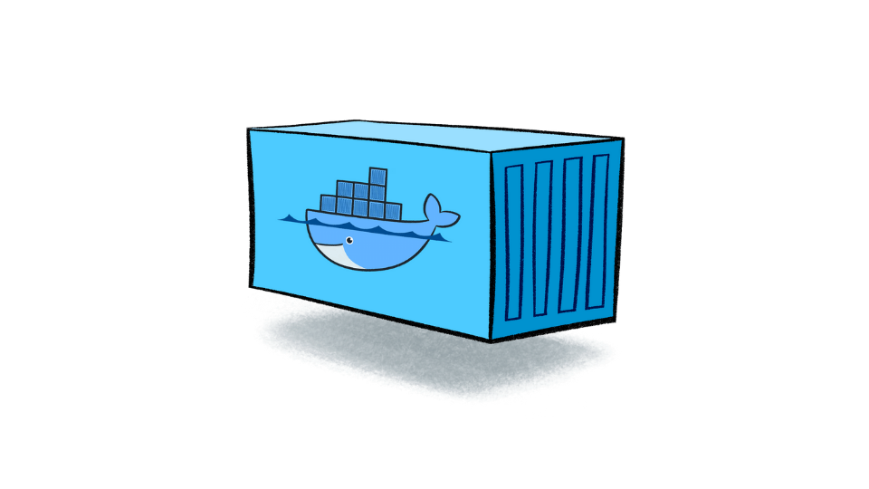
Docker: container
Il progetto utilizza un'architettura basata su due container principali:
App server (PHP+Apache)-> Responsabile della logica di backend
Database(MySQL)-> Contiene i dati del gioco e degli utenti
La configurazione dei due container viene descitta in un singolo file : docker-compose.yml, che specifica come i servizi devono interagire tra di loro.

Slide 4
Contenitore per l'applicazione PHP
Responsabile della logica di backend
Gestisce le richieste degli utenti e la comunicazione con il db
Espone il gioco tramite un'interfaccia web (porta 80)

Slide 5
Contenitore per il Database
Contiene i dati del gioco
Memorizza le informazioni degli utenti
Gestisce i dati in modo persistente anche se il container viene riavviato, grazie ai volumi Docker

Slide 6

Dockerfile Crea immagine docker
Definisce l'ambiente in cui il container viene creato e configurato.
Imposto l'immagine di base: usiamo un'immagine di PHP con Apache
Installo le librerie necessarie per consentire a PHP di connettersi al database MySQL
Abilito il modulo di riscrittura degli URL
Copio i file nella cartella di destinazione

Slide 7

AVVIO GIOCO
Docker-compose build
Docker-compose up
http://localhost

Slide 8

Database: analisi
Obiettivo: Sviluppare una base di dati che gestisca le interazioni degli utenti, implementando tutte le funzionalità necessarie.
Per la creazione della base di dati in questione, abbiamo iniziato individuando e schematizzando le varie tabelle (con i relativi attributi) che, dopo un’attenta analisi, abbiamo ritenuto potessero essere le seguenti:
Users, per la gestione degli utenti registrati nel sistema;
Roles, definente i ruoli disponibili all’interno del gioco;
Messages, per registrare le comunicazioni tra gli utenti;
Maps, contenente le varie mappe create;
MapClicks, per le interazioni degli utenti con la mappa;
MapBuildings, utile per tener conto degli edifici presenti in ogni mappa;
Departments, per registrare il ruolo di ogni utente all’interno delle varie mappe;
Buildings, per fornire il catalogo degli edifici disponibili per ogni ruolo.
Per il raggiungimento dell’obiettivo ho utilizzato i servizi offerti da PHPmyAdmin (per la creazione/modifica del database) e Model.io per lo sviluppo del diagramma UML delle classi relativo.

Slide 9
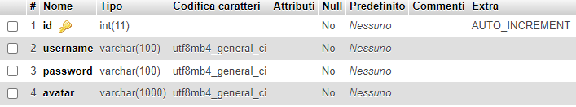
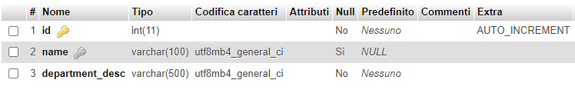
Database: struttura e funzionamento
Users
Struttura: Una volta definito il compito di ogni tabella, ne abbiamo definito la struttura, prestando attenzione a tutti i vincoli relazionali necessari:
Roles

Slide 10
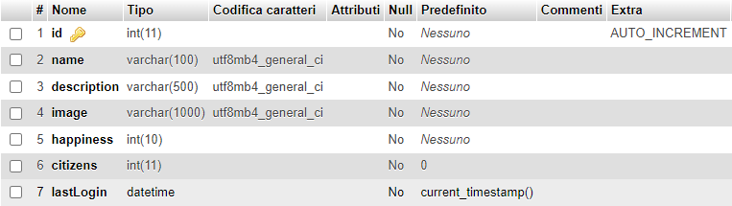
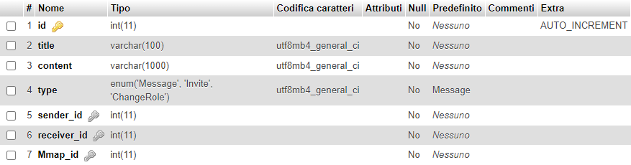
Maps
Messages

Slide 11
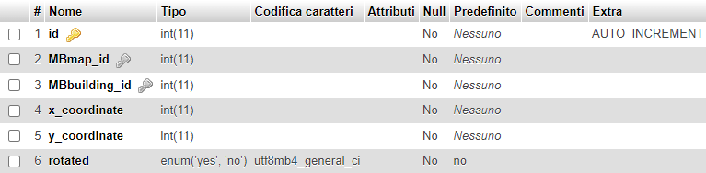
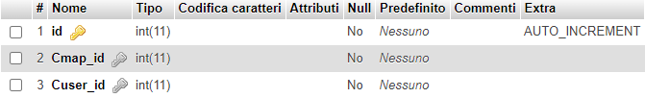
MapBuildings
MapClicks

Slide 12
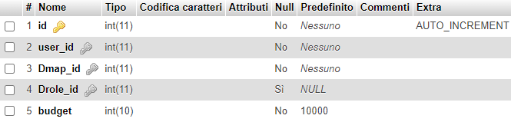
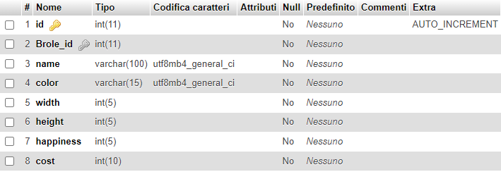
Departments
Buildings

Slide 13
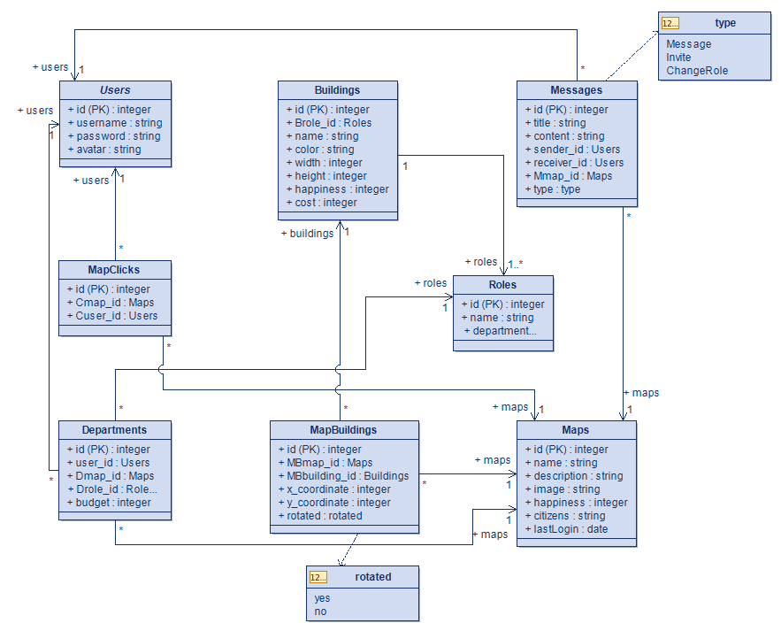
Database: diagramma delle classi

Slide 14
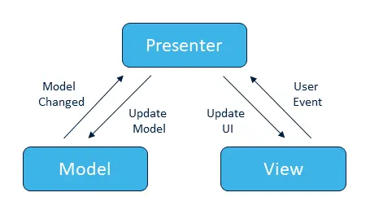
Database: interazioni e rotte
Per garantire il corretto comportamento dell’applicazione di fronte alle interazioni dell’utente, abbiamo pensato allo sviluppo di una serie di script PHP (racchiusi nella cartella «Routes») per:
Gestire le richieste dell’utente;
Interagire con il database per la lettura/scrittura dei dati;
Restituire le eventuali risposte all’utente.

Slide 15
Database: interazioni e rotte
Un tipico file della directory «Routes», è suddiviso in quattro parti:
Controllo iniziale dell’utente;
Inclusione del proprio file Presenter (esempio in MessageRoutes includeremo MessagePresenter);
Scomposizione della REQUEST_URI;
Switch di ritrovamento della richiesta effettuata dall’utente.

Slide 16
Routes: controllo dell’utente
Controllo sessione → Verifica autenticazione
In questa fase si verifica che l’utente sia correttamente autenticato all’applicazione, affidandoci ad un controllo sul valore della variabile di sessione «$_SESSION[‘id’]»; se il valore trova corrispondenze con una sessione autenticata, l’utente procede con la sua esperienza di gioco, altrimenti viene reindirizzato alla schermata di login.
Ciò ci permette di creare un meccanismo che garantisca che solo gli utenti autorizzati possano accedere a determinate risorse, garantendone l’integrità.

Slide 17
Routes: inclusione del Presenter
Caricamento Presenter → Definisce la logica delle funzionalità del sistema.
Ogni file di route ha il proprio Presenter, che elabora i dati e li passa al Model, fungendo da intermediario tra l’utente e il Model stesso; quest’ultimo si occuperà, quindi, di eseguire la query sul database per recuperare/modificare dati e restituire i risultati al Presenter, che li comunicherà a sua volta all’utente.

Slide 18
Routes: scomposizione della REQUEST_URI
Scomposizione URI → Determina l'azione e i parametri richiesti.
In questa fase ci occupiamo della scomposizione della «REQUEST_URI», utile in quanto rappresentante l’URL della richiesta effettuata dall’utente; il sistema si occupa quindi di analizzare la stringa citata (compresa di eventuali parametri) per elaborarne un risultato, contenente l’azione che si intende eseguire. Il risultato di questa scomposizione sarà poi fondamentale nell’istradamento delle richieste dell’utente (il quale avviene nella fase successiva)

Slide 19
Routes: switch per la richiesta
Gestione richiesta con switch → Instrada l'azione al Presenter seguendo uno schema predefinito.
Una volta compiuta l’analisi e la scomposizione della «REQUEST_URI», abbiamo poi utilizzato un blocco switch per determinare la corrispondente azione da eseguire in risposta al risultato. Se il risultato della scomposizione è riscontrabile nelle opzioni previste, l’azione viene passata al Presenter che si occuperà poi di elaborarla; nel caso in cui invece l’azione non esista, la richiesta ritorna un messaggio di errore.

Slide 20
Funzionalità
Il progetto riguarda la gestione e la creazione di mappe
Gli utenti possono :
Creare, visualizzare e interagire con le mappe
Votare per l'eliminazione di mappe non attive
Funzionalità principali:
Registrazione e login
Visualizzazione delle mappe
Creazione di mappe personalizzabili
Votazione per l'eliminazione

Slide 21
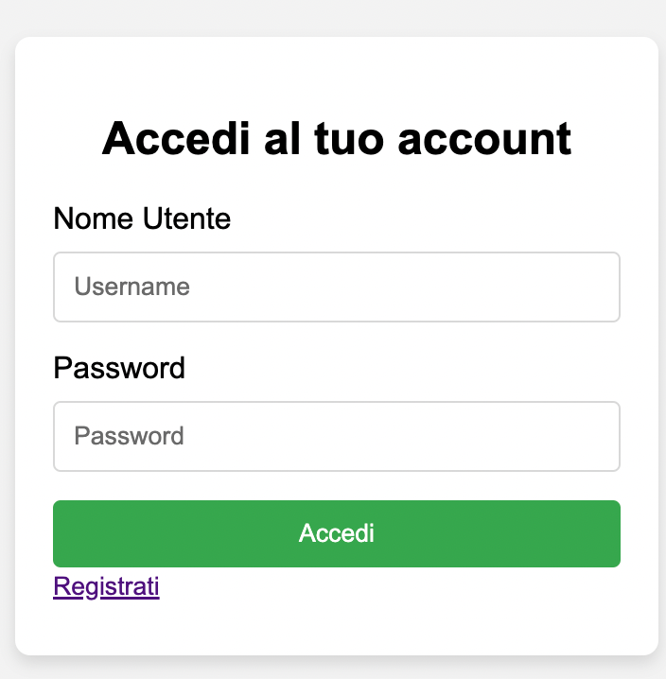
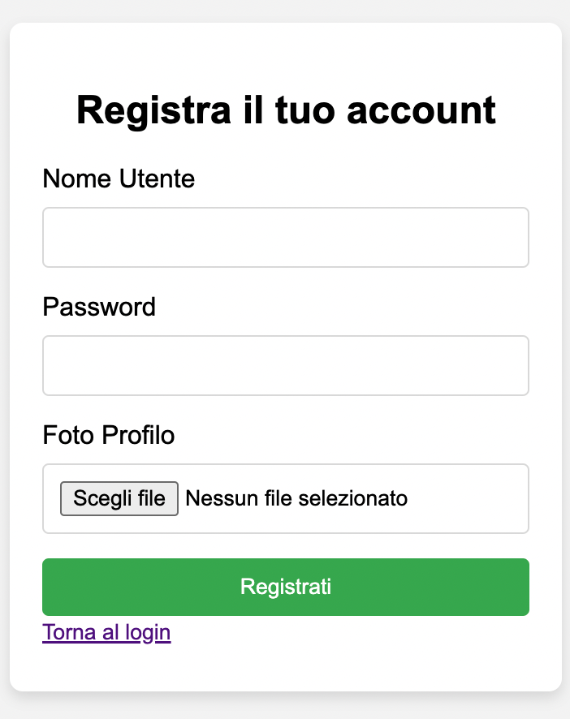
Registrazione e login
Registrazione: Gli utenti creano un account con nome utente, password e avatar
Login: Dopo la registrazione, gli utenti si autenticano per accedere alla piattaforma
Logout: Gli utenti possono disconnettersi in qualsiasi momento

Slide 22
Flusso di registrazione e login
La registrazione invia i dati al database per creare un nuovo account.
Il login verifica le credenziali nel database: Se corrette, l'utente viene reindirizzato alla hompage.
In caso di errore, viene mostrato un messaggio di errore.

Slide 23
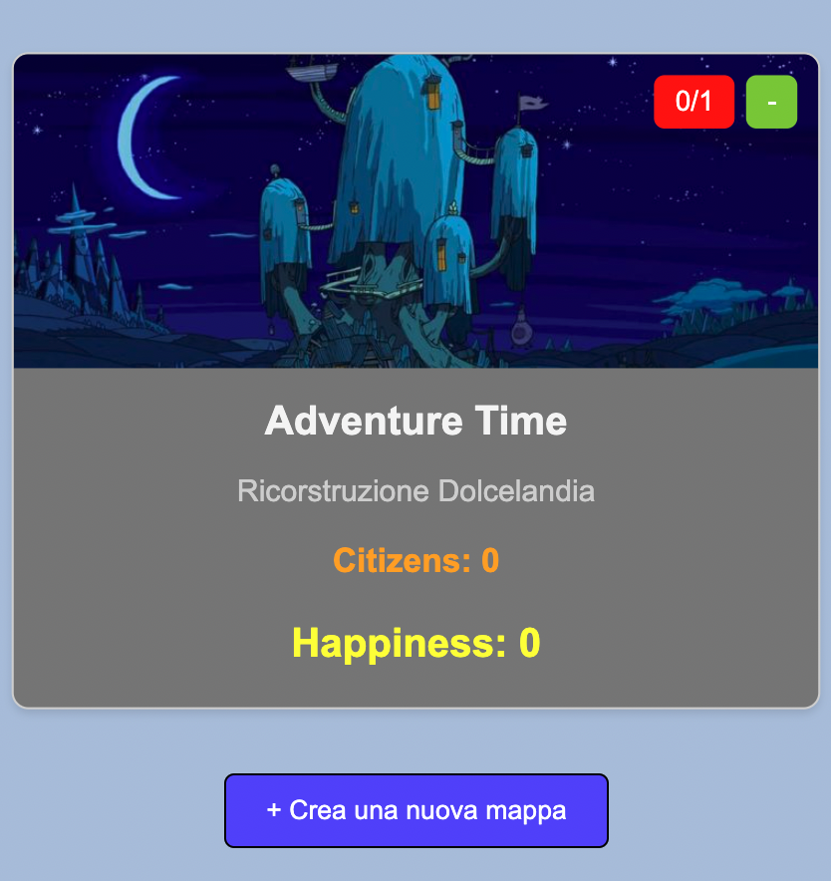
Elenco delle Mappe
Gli utenti possono visualizzare un elenco di mappe disponibili.
Ogni mappa mostra dettagli come nome, descrizione e immagine.
Le mappe sono esplorabili da tutti gli utenti per interagire con i contenuti
Le mappe vengono recuperate dal database. Una volta caricate, vengono visualizzate nell'interfaccia utente sotto forma di elenco.

Slide 24
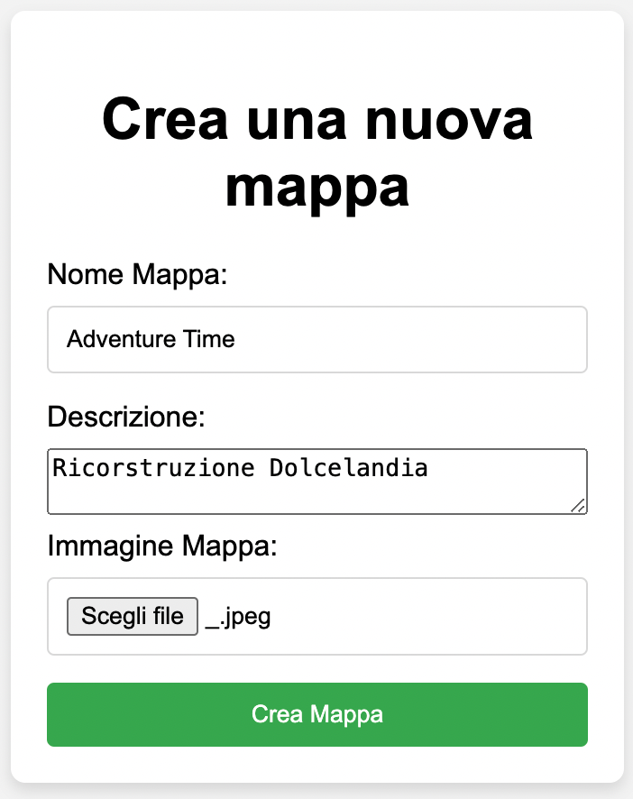
Creazione di una mappa
Gli utenti possono creare mappe personalizzabili.
Dettagli richiesti:
Nome della mappa
Descrizione delle città
Immagine di copertina
La mappa creata diventa subito visibile nell'elenco mappe.

Slide 25
Flusso di Creazione della mappa
L'utente fornisce i dettagli della mappa.
I dati vengono inviati al database e la mappa viene creata
Una volta creata, la mappa appare nell'elenco delle mappe disponibili

Slide 26
Votazione per l'eliminazione di una mappa
Gli utenti possono votare per l'eliminazione di una mappa.
Se una mappa raggiunge l'unanimità per il consenso di eliminazione o di inattività(sette giorni), verrà rimossa in maniera automatica dal sistema.
Ogni utente esprime un voto sull'eliminazione di una mappa(voto negativo).

Slide 27
Utilizzo della piattaforma
L'utente si registra e accede alla piattaforma.
Può esplorare le mappe esistenti o crearne di nuove.
Gli utenti possono interagire con le mappe o partecipare al sistema di votazione per l'eliminazione.
L'utente può disconnettersi in qualsiasi momento.
Gli utenti hanno il controllo sulla creazione, visualizzazione e votazione per eliminare mappe non più attive.
La piattaforma promuove la partecipazione attiva degli utenti.

Slide 28
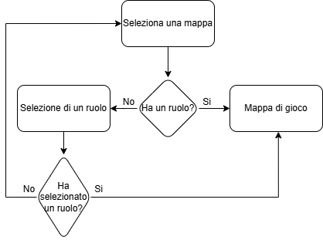
Selezione di un ruolo
Per la gestione della casistica di un ruolo inesistente, è stata creata una schermata di assegnazione.
Al click di una mappa, dopo il controllo fallito, si subirà un redirect alla pagina di selezione, la selectRoleView.
Viene eseguita infatti una fetch detailsUser/${mapId}, che restituisce il data. In caso di data.success === false, si subisce un window.location.href = data.redirect. I valori di success e redirect vengono presi dalla risposta dopo la comunicazione con il backend. Come redirect abbiamo la pagina di selectRoleView con i parametri dell’utente loggato e la mappa selezionata.

Slide 29
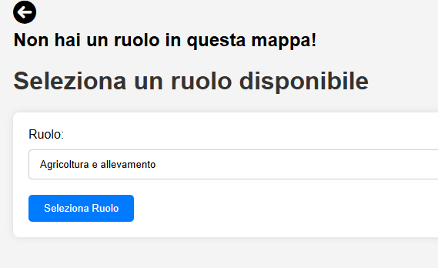
Selezione di un ruolo
Nella selectRoleView abbiamo due scelte:
-Premere la freccia
-Selezionare un ruolo

Slide 30
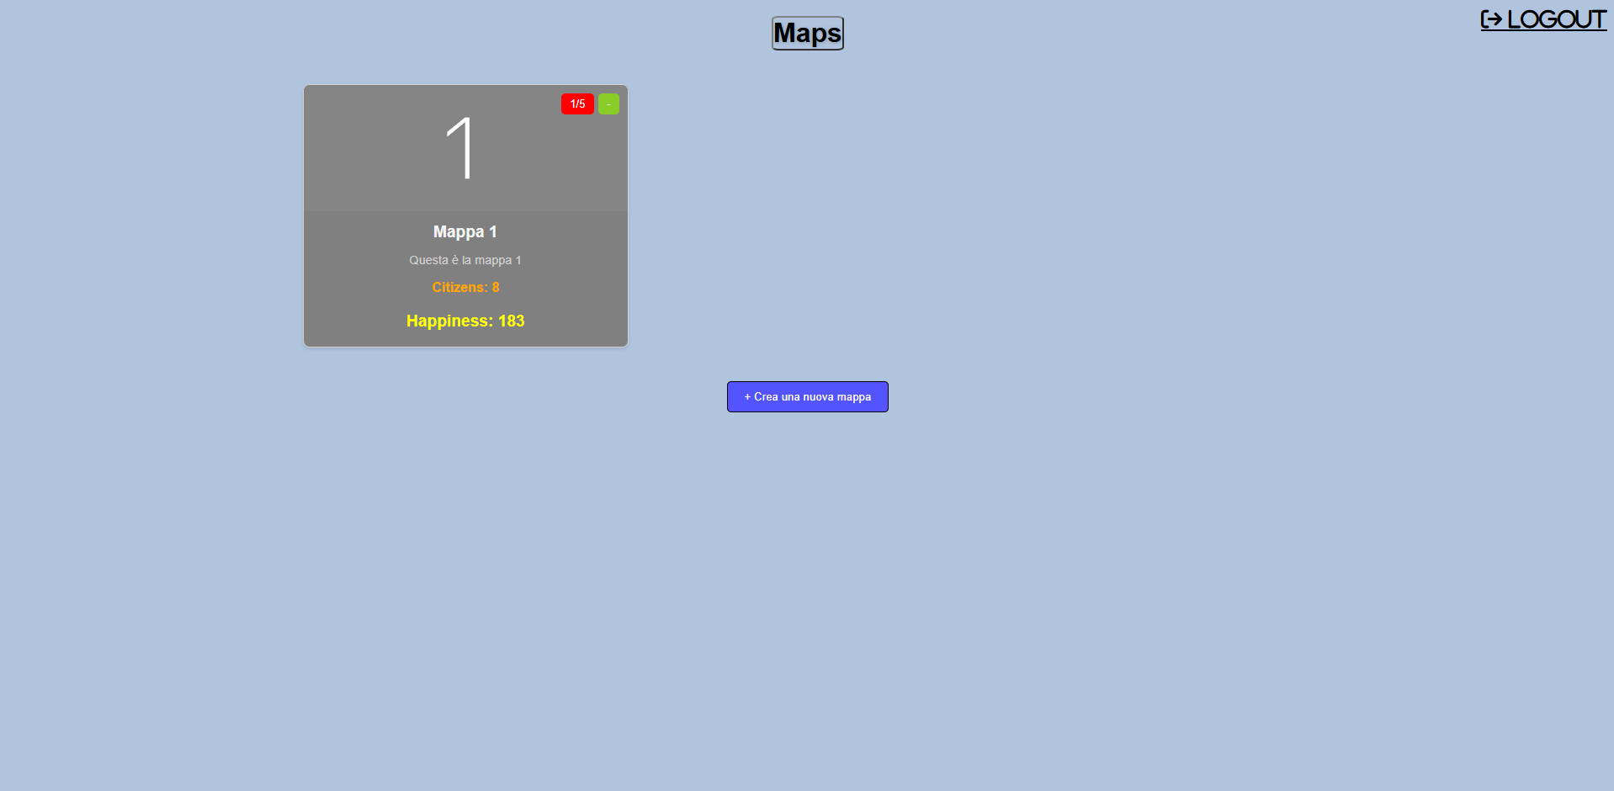
Selezione di un ruolo
Nella selectRoleView abbiamo due scelte:
-Premere la freccia
-Selezionare un ruolo
La freccia reindirizza alla selezione delle mappe.

Slide 31
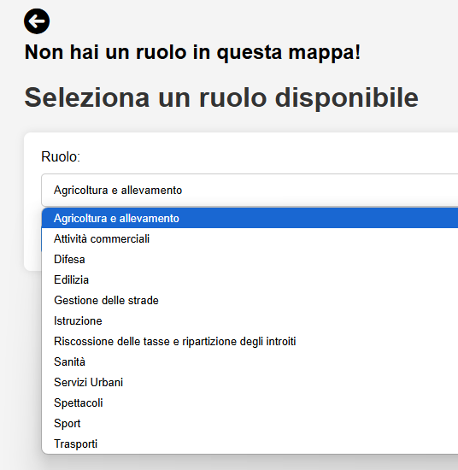
Selezione di un ruolo
Nella selectRoleView abbiamo due scelte:
-Premere la freccia
-Selezionare un ruolo
L’utente sceglierà un ruolo tra quelli disponibili, popolati grazie ad availableRoles/${mapId}.
Dopo la conferma, ci si registra con la chiamata addRole/${mapId} e successivamente reindirizzati alla mappa di gioco.

Slide 32
La mappa di gioco
All’interno della mappa di gioco possiamo trovare 3 componenti principali:
La sidebar a sinistra;
La schermata di gioco;
La sidebar a destra.

Slide 33
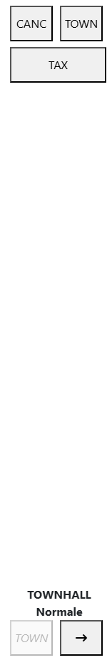
La mappa di gioco
All’interno della mappa di gioco possiamo trovare 3 componenti principali:
La sidebar a sinistra;
La schermata di gioco;
La sidebar a destra.
Nella sidebar a sinistra troviamo:
Gli edifici disponibili;
La preview dell'edificio selezionato;
Un pulsante di rotazione dell'edificio.
Tutti gli utenti dispongono del pulsante ‘CANC’, limitato alla cancellazione degli edifici posseduti, valori ritrovati nella variabile userBuildings che viene ‘riempita’ dopo la chiamata selectUserBuildings/${mapId}.
L'utente incaricato della riscossione delle tasse è l'unico che dispone del pulsante ‘TAX’.

Slide 34
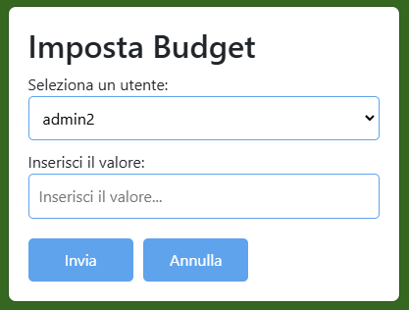
La mappa di gioco
All’interno della mappa di gioco possiamo trovare 3 componenti principali:
La sidebar a sinistra;
La schermata di gioco;
La sidebar a destra.
Il form di invio del denaro contiene:
Una select con l’elenco degli utenti;
Una input per il valore da inviare.
La select degli utenti viene popolata dopo la chiamata di populateReceiverOptions.
L’input è un campo libero dove l’utente scrive un valore intero.
Dopo la conferma di invio, vengono aggiornati i budget e la modale si chiude.

Slide 35
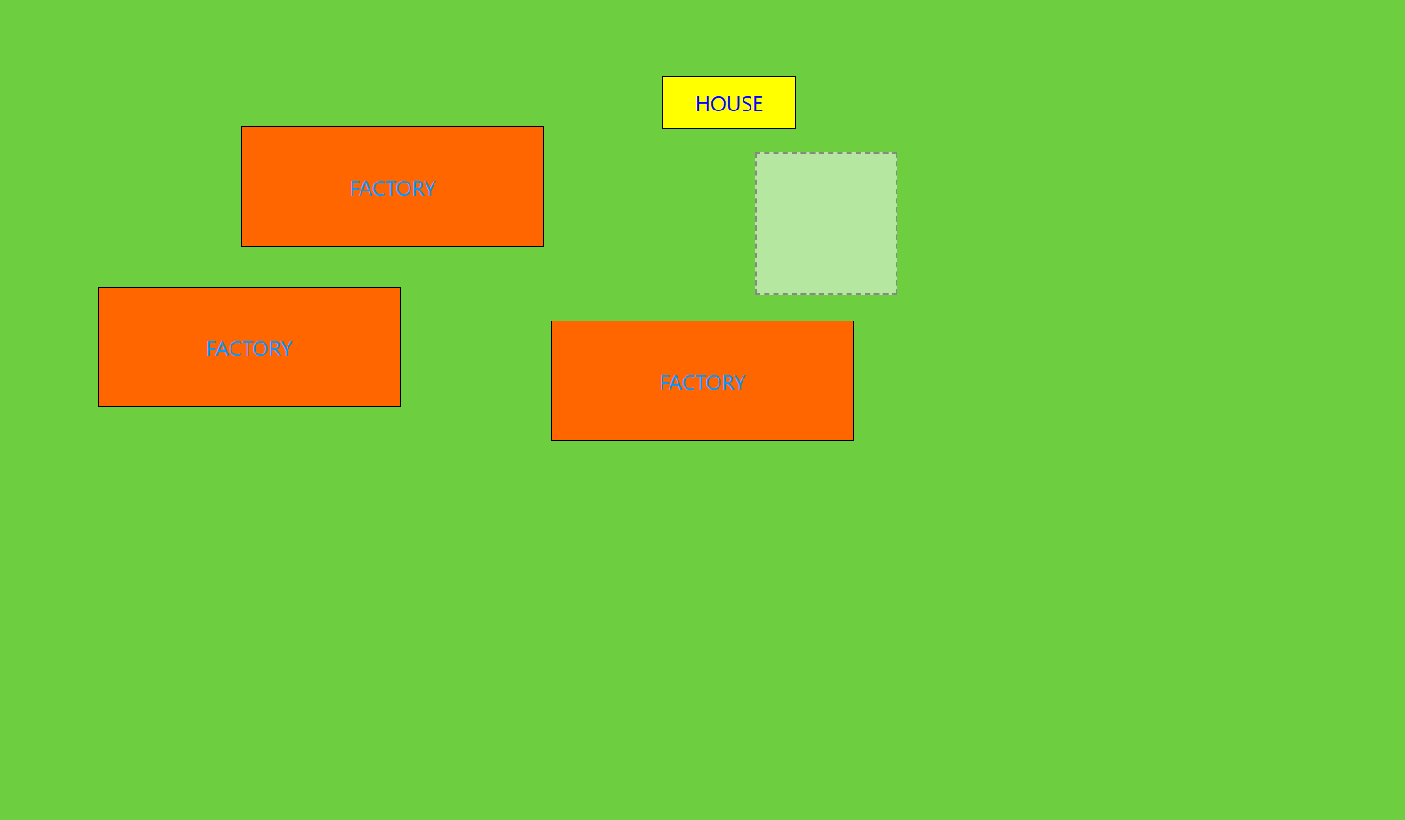
La mappa di gioco
All’interno della mappa di gioco possiamo trovare 3 componenti principali:
La sidebar a sinistra;
La schermata di gioco;
La sidebar a destra.
La schermata di gioco contiene tutti gli edifici già piazzati o un ‘prato’ dove piazzare i propri edifici.
Gli edifici preesistenti vengono caricati dalla chiamata loadBuildings/${mapId} alla quale viene restituito un array di N elementi composti come:
building_type;
x_coordinate;
y_coordinate;
Rotated.
Una volta selezionato un edificio, muovendoci con il mouse nella schermata di gioco, si può vedere una preview dell’edificio prima del suo posizionamento.
Questa preview è realizzabile grazie all’addEventListener di mousemove, che, preso l’edificio selezionato e la coordinate attuali del mouse, ne calcola il posizionamento ipotetico.

Slide 36
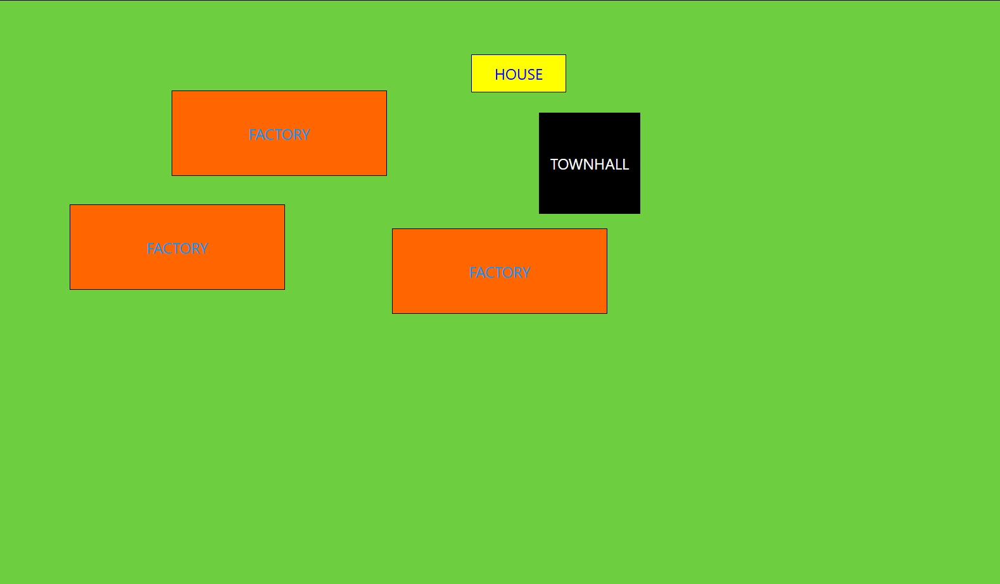
La mappa di gioco
All’interno della mappa di gioco possiamo trovare 3 componenti principali:
La sidebar a sinistra;
La schermata di gioco;
La sidebar a destra.
Al click, abbiamo l’addEventListener di mousedown che prende l’edificio selezionato, le coordinate del click e controlla se l’area è occupata. Se si ha selezionato il tasto di CANC e l’area è occupata, l’edificio verrà cancellato solo se posseduto dall’utente loggato, altrimenti si aprirà l’alert di errore.
Se l’area invece è libera, verranno effettuate 4 chiamate:
saveBuildingDB;
updateHappinessDB;
updateBudgetDB;
updateCitizensDB;

Slide 37
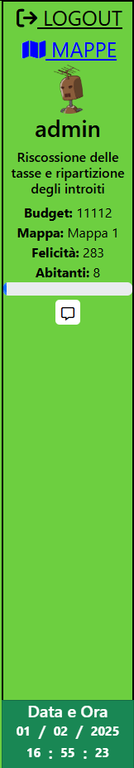
La mappa di gioco
All’interno della mappa di gioco possiamo trovare 3 componenti principali:
La sidebar a sinistra;
La schermata di gioco;
La sidebar a destra.
Nella sidebar a destra abbiamo:
LOGOUT;
MAPPE;
I dettagli dell’utente loggato;
I dettagli della mappa;
La casella dei messaggi;
L’orologio con l’orario attuale.
Tutti i dettagli sono caricati all’apertura della pagina dopo le chiamate di detailsUser e mapDetails, passando l’id della mappa, ed infine getMessages.

Slide 38
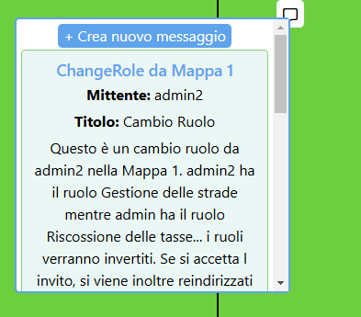
La mappa di gioco
All’interno della mappa di gioco possiamo trovare 3 componenti principali:
La sidebar a sinistra;
La schermata di gioco;
La sidebar a destra.
La casella dei messaggi apre un elenco contenente tutti i messaggi ricevuti dall’utente, con la possibilità di rifiutare o accettare le richieste di invito o cambio ruolo.
In questo elenco vi è la presenza del bottone Crea nuovo messaggio.

Slide 39
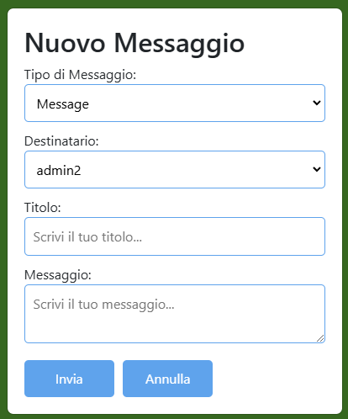
La mappa di gioco
All’interno della mappa di gioco possiamo trovare 3 componenti principali:
La sidebar a sinistra;
La schermata di gioco;
La sidebar a destra.
Al click del bottone di creazione, verrà aperta una modale, con 4 sezioni:
Select per il tipo di messaggio;
Select per il destinatario (popolata con la chiamata di getUsers);
Una label per il titolo;
Una textarea per il testo.
All’invio del messaggio, la modale verrà chiusa e il messaggio inviato all’utente selezionato.

Slide 40

TESTING
Obiettivo: garantire che il software soddisfi i requisiti funzionali e non funzionali
Ambiente di test
Server: Docker
Browser: Chrome
Database: MySQL
Tipologia di test: Manuale con verifica diretta

Slide 41
TEST DI BASE
La registrazione e il login sono le prime esperienze di un giocatore.
Abbiamo testato diversi scenari:
Test di registrazione/login v
Test di Gestione degli errori per la foto profilo v
Test di login con Credenziali Errate v
Test di Logout v

Slide 42
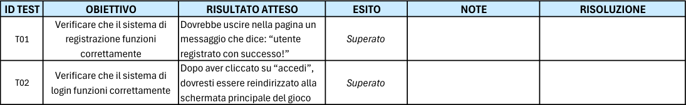
Esempio test superato
Obiettivo: verificare che il sistema di login/registrazione funzioni correttamente
Vai alla schermata di login Clicca su “registrati”
Inserisci un Nome utente e password + foto profilo valida
Conferma la registrazione
Risultato atteso: dovrebbe apparire nella pagina un messaggio che dice: “utente registrato con successo!”
Dopo aver completato la registrazione, accedi all’account appena creato con le credenziali immesse precedentemente nella registrazione.
Dopo aver cliccato su “accedi”, dovresti essere reindirizzato alla schermata principale del gioco

Slide 43
TEST SELEZIONE, CREAZIONE E CANCELLAZIONE DELLE MAPPE
Test di accesso a una mappa già esistente v
Test di uscita da una Mappa v
Test di Creazione di Una Mappa v
Test di cancellazione di una mappa v

Slide 44
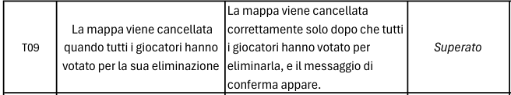
Obiettivo: la mappa viene cancellata quando tutti i giocatori hanno votato per la sua eliminazione
L’utente deve cliccare sul simbolo rosso della mappa che si vuole cancellare
Se l’utente vuole rimuovere il voto, deve cliccare sul pulsante verde che trova sopra la mappa per annullare il voto di cancellazione
La mappa viene cancellata quando tutti i giocatori hanno votato per eliminarla, il sistema mostrerà il messaggio di conferma: “TUTTI HANNO VOTATO PER ELIMINARE LA MAPPA, ORA VERRÀ CANCELLATA!”
La mappa selezionata non appare più nell’elenco delle mappe disponibili Importante
Risultato Atteso: La mappa viene cancellata correttamente solo dopo che tutti i giocatori hanno votato per eliminarla, e il messaggio di conferma appare.
Esempio test cancellazione delle mappe

Slide 45
TEST SELEZIONE RUOLO
Selezione del Ruolo v
Piazzamento edifici da parte dei ruoli x

Slide 46
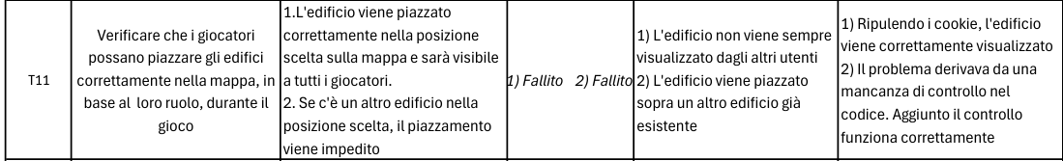
Esempio test fallito
Obiettivo: verificare che i giocatori possano piazzare gli edifici correttamente nella mappa, in base al loro ruolo, durante il gioco.
Durante il gioco, l’utente ha la possibilità di piazzare vari edifici sulla mappa:
Seleziono il tipo di edificio desiderato
Clicco sul punto della mappa dove si vuole piazzare l’edificio
Verifico che l’edificio venga correttamente piazzato nella posizione scelta
Un edificio non si può piazzare sopra un altro edificio
L’edificio deve essere visibile sulla mappa da parte di tutti i giocatori
Risultato atteso:L'edificio viene piazzato correttamente nella posizione scelta sulla mappa e sarà visibile a tutti i giocatori. Se c'è un altro edificio nella posizione scelta, il piazzamento viene impedito

Slide 47
TEST SU MESSAGGI, INVITI E CAMBIO RUOLO
Creazione Messaggi x
Gestione inviti v
Gestione cambio ruolox
Test Gestione campi non compilati correttamente v

Slide 48
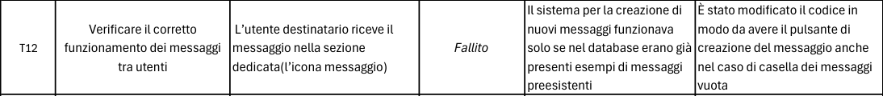
Test creazione di messaggi
Obiettivo: Verificare il corretto funzionamento dei messaggi tra utenti
Accedo all’account con “account_1”
Clicco su una Mappa
Clicco sull’icona Messaggio
Seleziono come tipo di messaggio “MESSAGE”
Scelgo il Destinatario
Scrivo il titolo del messaggio
Scrivo il testo Clicco “Invia”
Risultato atteso: l’utente destinatario riceve il messaggio nella sezione dedicata(l’icona messaggio)

Slide 49
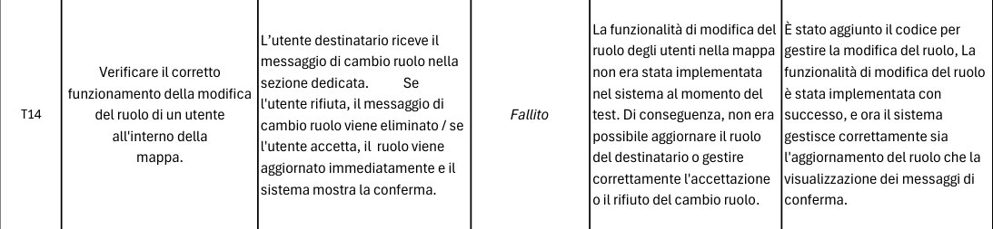
Test cambio ruolo
Obiettivo: Verificare il corretto funzionamento della modifica del ruolo di un utente all'interno della mappa.
Accedo all’account con “account_1”
Clicco su una Mappa
Clicco sull’icona Messaggio
Seleziono come tipo di messaggio “CHANGE ROLE”
Scelgo il Destinatario
Scrivo il titolo del messaggio
Scrivo il testo dell’invito
Clicco “Invia”
Risultato atteso: l’utente destinatario riceve il messaggio di cambio ruolo nella sezione dedicata.
Accedo all’account “con account_2”
Clicco su una Mappa
Clicco sull’icona Messaggio
Visualizzo il messaggio di Cambio Ruolo ricevuto
Si può rifiutare o Accettare
Se si rifiuta: il messaggio di cambio ruolo viene cancellato
Se si accetta: il sistema mostra un messaggio “ Ruoli cambiati con successo” e il ruolo viene aggiornato automaticamente
Risultato atteso: se l'utente rifiuta, il messaggio di cambio ruolo viene eliminato/se l'utente accetta, il ruolo viene aggiornato immediatamente e il sistema mostra la conferma.

Slide 50
DreamCity THE END

